Slide 1
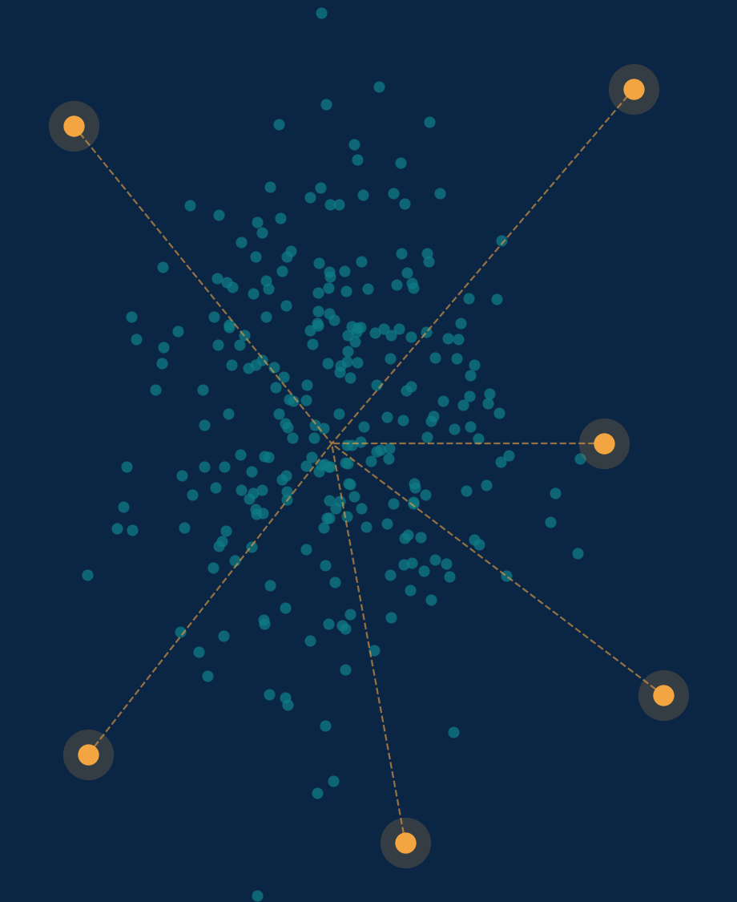
Датасеты курса
Андрей Носов · Академия АйТи

Slide 2



Три контура данных
Синтетика
Открытые наборы
Данные слушателей
Основа курса: 15 файлов, закладки известны, метрики измеримы.
UCI Incident log, Loghub и кандидаты. Условия проверены частично.
Только у слушателей, в закрытом контуре. Переносим код и пороги.

Slide 3
Каталог: 15 файлов по дням курса
День 1
День 2
День 3
День 4
День 5
Журнал проводок Q1 и Q2 по 20 078 строк, контрольные итоги
Проводки для аномалий 2 × 20 000; регламенты 117, RACI 30, требования 25
Вселенная аудита 2 100 строк; тексты находок 1 048
Риск-события 1 600; реестр 60; статусы 300
Закупки 8 000; данные модели 12 000
Файлы: архив datasets_pack.zip (CSV) и каталог Datasets_catalog.xlsx со сводкой, образцами и статусом открытых источников.

Slide 4
Журнал проводок для приёмки
20 078
строк
9
столбцов
День 1
где в курсе
CSV
файл: d1_ledger_q2.csv
Что это
Тот же формат, уровень сумм выше на ≈28% (дрейф).
entry_id | created_ts | post_date | amount | account | cost_center
1000000 | 2026-06-22 08:04:47 | 2026-06-22 00:00:00 | 846.94 | 6010 | CC03
1000001 | 2026-04-13 19:47:58 | 2026-04-13 00:00:00 | 1295.37 | 4010 | CC04
1000002 | 2026-06-07 11:10:56 | 2026-06-08 00:00:00 | 2374.06 | 4020 | CC04
Источник: Синтетика (генератор в блокноте дня). Оговорка: Закладки известны, поэтому метрики измеримы.

Slide 5
Проводки для поиска аномалий
20 000
строк
8
столбцов
День 2
где в курсе
CSV
файл: d2_ledger_anomalies_q2
Что это
Период оценки: 270 закладок в 20 000 проводок.
entry_id | user | account | created_ts | post_date | amount
1000000 | u06 | 5010 | 2026-06-09 15:23:02 | 2026-06-09 00:00:00 | 1689.11
1000001 | u14 | 5010 | 2026-04-20 19:07:18 | 2026-04-21 00:00:00 | 383.39
1000002 | u28 | 6010 | 2026-05-02 07:14:59 | 2026-05-02 00:00:00 | 565.39
Источник: Синтетика (генератор в блокноте дня). Оговорка: Метки только для оценки.

Slide 6
Нормативные документы
117
строк
7
столбцов
Дни 2–5
где в курсе
CSV
файл: d3_reg_clauses.csv
Что это
Положения с параметрами; закладки: противоречия, неоднозначности, пробелы.
cid | proc | doc | param | value | text
C000 | Платежи | Регламент «Платежи» | срок согласования | 3 | Срок согласования платёжного поручения
C001 | Платежи | Регламент «Платежи» | лимит единоличного согласования | 1000 | Единоличное согласование допускается п
C002 | Платежи | Регламент «Платежи» | периодичность сверки |  | Сверка остатков проводится по мере нео

Slide 7
Вселенная аудита и находки
2 100
строк
19
столбцов
День 3
где в курсе
CSV
файл: d4_audit_universe.csv
Что это
Признаки объекта, факт проверки (audited), существенная находка (y_true), ценность V, трудоёмкость.
obj_id | unit | process | year | log_turnover | incidents
0 | Подр.02 | Отчётность | 2021 | 4.333859646155234 | 1
1 | Подр.10 | Комплаенс | 2021 | 3.72967198889727 | 1
2 | Подр.08 | HR | 2021 | 3.8679913047561305 | 2
Источник: Синтетика (генератор в блокноте дня). Оговорка: y_true известна для всех, как в жизни — только по проверенным.

Slide 8
Риск-события и реестр
1 600
строк
4
столбцов
День 4
где в курсе
CSV
файл: d5_risk_events.csv
Что это
1600 описаний; 25% смешанных, 5% шума в метках; сплит по времени.
id | true | label | text
0 | Информационная безопасность | Информационная безопасность | Утечка учётных данных пользователей СЭ
1 | Сбой ИТ-системы | Сбой ИТ-системы | Нарушен срок направления отчётности ре
2 | Сбой поставщика | Сбой поставщика | Нарушение регламента при ручном вводе

Slide 9
Журнал закупок (мини-проект)
8 000
строк
11
столбцов
День 5
где в курсе
CSV
файл: d6_procurement.csv
Что это
8000 документов с закладками: дробление, дубли, самосогласование, вне графика, цена; концентрация поставщиков в ИТ.
doc | cat | req | sid | amount | appr
0 | Консалтинг | 2 | P050 | 59517.9 | 8
1 | Консалтинг | 4 | P128 | 9840.48 | 7
2 | ИТ | 12 | P005 | 13244.38 | 4
Источник: Синтетика (генератор в блокноте дня). Оговорка: Закладки известны.

Slide 10
Данные модели оценки риска (день 5)
12 000
строк
11
столбцов
День 5
где в курсе
CSV
файл: d6_scoring_model_data.
Что это
Признаки, цель y, группа A/B, кварталы; продуктив с дрейфом.
x1 | x2 | x3 | x4 | x5 | x6
-1.5661 | 1.5199 | 1.0129 | 0.3506 | 0.1661 | 1.3806
1.2113 | 1.158 | 0.4567 | -0.3492 | 0.7671 | 0.816
-0.1906 | -0.3512 | 1.1333 | 1.6641 | -0.7494 | -0.2634
Источник: Синтетика (генератор в блокноте дня). Оговорка: Группа B — 40%; proxy-признак связан с группой.

Slide 11


Открытые источники
UCI: журнал инцидентов ServiceNow
Loghub: журналы систем
141 712 событий, 24 918 инцидентов, 36 атрибутов, анонимизирован, без текстовых полей. Лицензия CC BY 4.0. Прямо подходит под «датасет по инцидентам».
Свободно для исследований и академической работы с указанием репозитория и ссылкой на статью. Для платного корпоративного обучения применимость уточнить.
Статус: UCI проверен по странице набора, но не подключён к блокнотам и не тестировался. Loghub подключён и работает.

Slide 12

Что необходимо попросить настроить заказчика
Утвердить список источников
Colab или офлайн-пакет
Через ИБ, до 04.12
Colab требует Google-аккаунт и сеть; офлайн — архив без сети
Структуру без данных
Среду слушателей
Поля журнала событий и инцидентов, словарь категорий
Python, Jupyter, доступ к сети на рабочих станциях
Формулировка для протокола: практика ведётся на открытых и синтетических данных, данные ЦБ не используются, источники и условия согласуются с ИБ.

Slide 13


Оговорки
Всё синтетическое
Шаблонные тексты
Цифры учебные: пороги калибруются на данных подразделения
Реальные документы и описания труднее
UCI не подключён
Loghub обучение
Загрузка не тестировалась, добавим ячейку и проверим
Условия «research or academic»: уточнить
Остальные открытые наборы
Метки закладок
Условия не проверены, в курс не включены
Только для оценки, в реальных данных их нет

